Slide 1


Software quality assurance days
24 Международная конференция
по вопросам качества ПО
sqadays.com
Статический анализ кода
как этап контроля качества
Москва. 23–24 ноября 2018

Slide 2


О докладчике
Максим Стефанов (stefanov@viva64.com)
C++ разработчик в компании PVS-Studio
Принимаю участие в разработке ядра C++ анализатора и занимаюсь созданием новых диагностических правил
Notes:
Добрый день. Меня зовут Максим. Я разработчик в компании PVS-Studio, которая занимается разработкой статического анализатора для языков программирования C/C++/C#/Java.
Сегодня я хочу вам рассказать, что статический анализ кода является такой же неотъемлемой частью разработки как, например, Code Review, тестирование.

Slide 3
Зачем слушать
QA-специалист обязан быть открытым к новым знаниям
Шаг для тех, кто хочет приблизиться к сфере программирования
Notes:
Кто знаком или просто слышал краем уха про статический анализ, наверняка подумает, зачем он нам нужен, мы же не разработчики.
Но все же я считаю, что этот доклад будет полезен, потому что
Во-первых
Цель QA-специалиста — это убедиться, что пользователи получат качественный продукт. Это задача достаточно нетривиальна, поэтому QA-специалист обязан быть многогранным. И поэтому, например, он обязан знать и стремиться познать различные методологии по защите своего продукта. И не исключено, что ему доведется столкнуться лицом к лицу с статическим анализом.
Во-вторых
Бытует в просторах интернета миф, что “плох тот тестировщик, который не хочет стать программистом”. Да, скорее всего многие скажут, что это бред. Но все же, есть такие люди, которые хотят стать программистами, но у них нет опыта и негде его взять. Поэтому они идут в тестирование (сначала ручное тестирование, дальше автоматизированное и так далее повышая свою квалификацию). Например, у меня есть знакомый, который так и сделал.
Поэтому для них этот доклад будет тоже полезен, так как для них это будет шажком в достижении своей цели.

Slide 4
Содержание
Теоретические сведения
Практические примеры
Инструменты
Вывод

Slide 5
Качественный код
Восприятие
Расширение
Сопровождение
Отсутствие багов
... и много других критериев
Notes:
Вы не понаслышке знаете, что, не уделив должного внимания качеству кода, невозможно выпустить конкурентоспособный продукт на рынок.
Точного определения “что такое качественный код” – нет. Но можно считать, что качественный код – это код, который соответствует неким критериям.
А именно, например, таким как:
Восприятие – код не перегружен сложными конструкциями, и вам не становится страшно при его чтении.
Расширение – в код легко вносить изменения, добавлять новы функциональности, без риска что-то задеть и где-то что-то поломать.
Сопровождение– возможность передать код на доработку совершенно другому разработчику, и с этим не возникнет проблем
Отсутствие багов – как часто встречаются баги в коде (например, из-за опечаток, из-за невнимательности, от незнания и много других причин, ведь для бага всегда найдется место, стоит только зевнуть)
В общем ... есть много других критериев, но не будем о них, так как речь пойдет сегодня именно о багах.

Slide 6
Способы предотвращения дефекта
  Обзор кода (code review)
  Юнит-тесты (или TDD)
  Тестирование новой функциональности
  самим разработчиком
  Динамический анализ кода
  Статический анализ кода
Notes:
Существуют различные способы предотвращения попадания бага в конечный продукт. Они применяются на различных этапах на протяжении всего процесса разработки продукта. И задача состоит в том, что необходимо отловить багов как можно больше на самых ранних этапах.

Slide 7
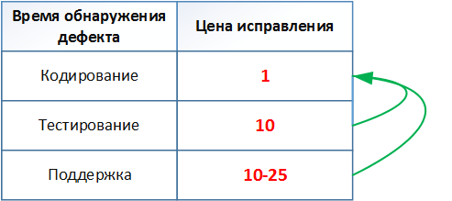
Стоимость исправления дефекта
Из книги С. Макконнелла "Совершенный Код"
Notes:
Согласно таблице, взятой из книги Макконела “Совершенный код”, цена исправления бага на разных этапах разработки отличается. И чем раньше найдена ошибка, тем дешевле вам обойдется ее исправление.
Так, например, из таблицы получается, что ошибка, найденная на этапе тестирования, бьет по карману в разы больше, чем при кодировании.
Тестирование – несомненно важнейший этап, и в каждой компании тестированию уделяют предостаточно внимания. Возникает вопрос, как с бОльшей вероятностью не допустить попадания бага в систему контроля версий, а, следовательно, на этап тестирования. Чтобы не получилось так, что отдел тестирования потратил время на выявления бага, которого можно было избежать еще на этапе кодирования.
И такими барьерами могут послужить такие методы как code review и статический анализ кода.

Slide 8


Code Review
Выявление дефекта на раннем этапе разработки
Выявление ошибок высокого уровня
Свежий взгляд со стороны
Эффект обучения
Повышение степени совместного владения кодом
Дорогой процесс
Длительно
Утомительно
Notes:
Скорее всего о код-ревью в зале уже многие слышали. Но для полноты рассказа, я основные аспекты код-ревью все же затрону.
Также как и тестирование, Code Review – давний и проверенный метод в разработке для поддержания качества продукта.
Code Review – это когда код, написанный разработчиком, прежде чем попасть в систему контроля версий, проходит через ваших коллег. Они делают замечания, комментарии, правки – после чего, согласно замечаниям, разработчик вносит корректировки, и тогда уже можно фиксировать свои правки в кодовой базе.
У код-ревью есть свои плюсы и минусы
Достоинства:
Ошибка может быть найдена на раннем этапе разработки, до попадания в систему контроля версий
Свежий взгляд со стороны, он всегда полезен, особенно для непростых задач
Могут быть найдены ошибки высокого уровня (неправильно подобран алгоритм, или ошибка размазана по коду)
При code-review происходит эффект обучения. Это отличный способ набраться опыта молодому разработчику, или просто узнать что-то новое для себя
Повышение уровня совместного владения кодом команды, команда представляет, что у них происходит в коде, и это замечательный плюс
Недостатки:
Во-первых, это дорогой процесс, так как он занимает не только ваше рабочее время, но и остальных ваших коллег. В результате, на обзор кода тратится огромное количество человеко-часов.
Во-вторых, это процесс достаточно длителен, и приводит к утомлению как вас, так и коллег. А усталость может сказаться на качестве работы.
Поэтому в помощь code review приходят инструменты статического анализа кода. Использовав которые, можно найти дефекты в коде до того, как начнется code review, и тем более до того, как код попадет на этап тестирования.

Slide 9
Технологии, используемые при статическом анализе
Сопоставление с шаблоном (pattern-based analysis)
Вывод типов (type inference)
Анализ потока данных (data-flow analysis)
Символьное выполнение (symbolic execution)
Аннотирование методов (method annotations)
Notes:
Статический анализ кода - это процесс выявления ошибок и недочетов в исходном коде программ без реального их выполнения. Статический анализ можно рассматривать как автоматизированный процесс обзора кода.
Поэтому можно считать, что инструменты статического анализа – это программы, которые code review так, как научил его человек.
При использовании разных технологий, на этапе статического анализа могут обнаруживаться и описываться области исходного кода со слабыми местами, включая скрытые уязвимости, логические ошибки, дефекты реализации, редко возникающие граничные условия и многие другие проблемы.
Для поиска дефектов в коде, инструменты статического анализа используют следующие технологии:
Сопоставление с шаблоном (pattern-based analysis) на основе абстрактного синтаксического дерева
применяется для поиска мест в исходном коде, которые похожи на известные шаблоны кода с ошибкой.
Вывод типов (type inference) на основе семантической модели программы
позволяет анализатору иметь полную информацию о всех переменных и выражениях, встречающихся в коде.
Символьное выполнение (symbolic execution)
позволяет вычислять значения переменных, которые могут приводить к ошибкам, позволяет производить проверку диапазонов (range checking) значений. То есть технология позволяет смоделировать состояние объекта.
Анализ потока данных (data-flow analysis)
используется для вычисления ограничений, накладываемых на значения переменных при обработке различных конструкций языка: условных операторов, операторов цикла, и так далее.
Аннотирование методов (method annotations)
Такая технология предоставляет больше информации об используемых методах, например, какой может вернуться результат, какие ограничения накладываются на передаваемые параметры. В общем, при помощи этой технологии можно находить нарушения контракта использования функции.

Slide 10
Статический анализ кода ⬄ Code Review
Низкая стоимость
Анализатор не устаёт и готов работать в любое время
Можно найти ошибки, которые при обзоре крайне сложно заметить
Можно найти ошибки, даже не зная о таком паттерне ошибок
Нельзя выявить высокоуровневые ошибки
Ложные срабатывания
Notes:
Теперь можно сравнить между собой инструменты статического анализа кода и код ревью.
Достоинства:
Низкая стоимость по сравнению с обзорами кода
Анализатор не устаёт и готов работать любое время
Можно найти ошибки, которые при обзоре крайне сложно заметить (например, в огромных конструкциях сравнения, при copy-paste)
Можно найти ошибки, даже не зная о таких паттернах ошибок (отсюда тоже эффект обучения человека, разработчик узнает для себя что-то новое)
Недостатки:
Нельзя выявить высокоуровневые ошибки (инструменты этого не могут, и конечно без человека тут получится)
Ложные срабатывания – без этого пока тоже не обойтись.
Вообще, ложные срабатывания – это когда анализатор выдает предупреждения на дефектный код, когда на самом деле все в порядке.
В анализаторах для этого разрабатываются различные механизмы по борьбе с ними. Усовершенствуются диагностические правила, чтобы были более разборчивы при анализе.
Конечно, в хороших анализаторах процент ложных срабатываний не столь велик. И все очень сильно зависит - как был настроен анализатор на тот или иной проект. Так как все индивидуально.
Анализаторы, в спорных ситуациях (для себя, конечно), предпочтут лучше ругнуться на “дефектный код”, чем промолчат и потенциально пропустят ошибку.

Slide 11
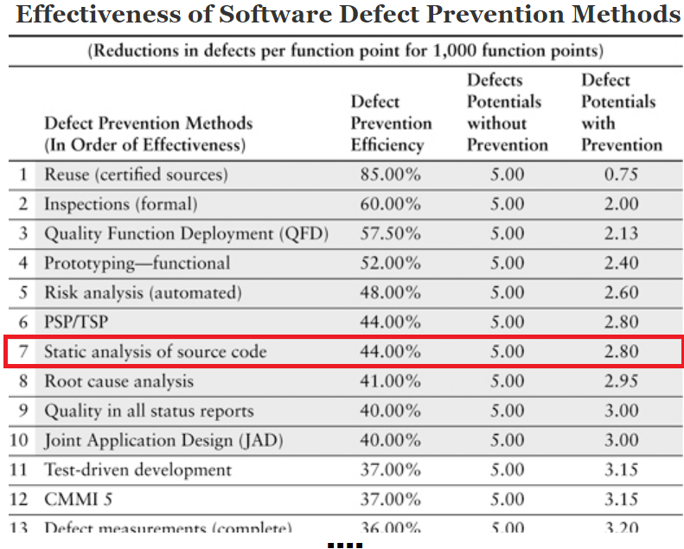
Немного статистики
Эффективность методов предотвращения ошибок программного обеспечения
(таблица взята из книги
Capers Jones, Olivier Bonsignour
“The Economics of Software Quality”, 2011)
Notes:
В книге The Economics of Software Quality приведены приблизительные результаты по эффективности методов предотвращения дефектов в коде.
И статический анализ занимает 7 место, с своими 44% эффективности предотвращения дефектов. Всего в таблице приведены 65 методик. Достаточно неплохой результат.
Конечно, книге уже 7 лет, и за эти годы ситуация скорее всего изменилась. Все рассматриваемые методики уже продвинулись вперед, но и статический анализ за эти годы не стоял на месте и явно подрос, и на сегодняшний день эффективность статического анализа значительно выше.

Slide 12
Ошибки, которые сложно найти без статического анализа при тестировании и code review
Notes:
Давайте рассмотрим некоторые ошибки, которые, по-моему, нелегко поддаются обнаружению при code review и при тестировании.

Slide 13
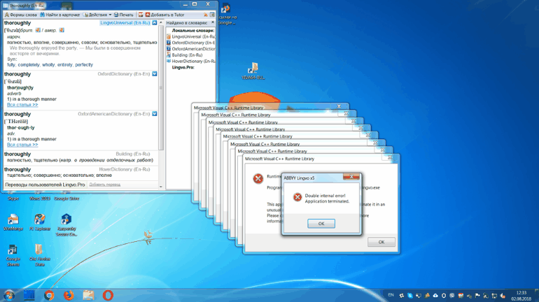
Ох уж эти обработчики исключений
Notes:
Сложность обнаружения ошибок в обработчиках заключается в том, что сложно написать тест.
Ну и на самом деле, никто не занимается этим. Внимание уделяют основному поведению программы, куда уж там проверять и дебажить поведение программы, когда уже что-то пошло не так.
А для статических анализаторов нет разницы, основной это код, тесты это, обработчики ошибок,.. они c одинаковым вниманием анализируют весь код.

Slide 14
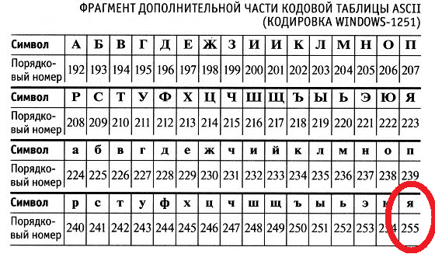
О, буква 'я'. Наша остановка
Notes:
Не всматривайтесь в таблицу. Из нее нужно знать только то, что буква “я” в русском алфавите имеет код 255. (кодировка windows - 1251)

Slide 15
О, буква 'я'. Наша остановка
Android, C
char c;
printf("%s is already in *.base_fs format, just copying ....);
rewind(blk_alloc_file);
while ((c = fgetc(blk_alloc_file)) != EOF) {
fputc(c, base_fs_file);
}
PVS-Studio: V739 CWE-20 EOF should not be compared with a value of the 'char' type. The '(c = fgetc(blk_alloc_file))' should be of the 'int' type. blk_alloc_to_base_fs.c 61
Notes:
И вот сама ошибка:
Переменной типа ‘char’ присваивают значение функции fgetc, которая считывает символ из буфера, и возвращает его код. Дальше результат сравнивают с концом файла (с макроопределением EOF), у которого значение -1.
Итак, проблема. Теперь допустим из буфера мы получили букву “я”. Получается функция fgetc возвращает значение 255. Далее 255 кастится к типу “char”, которая может принимать значение в диапазоне [-128..127], после этого преобразования получается, что в переменной у нас значение -1.
Дальше у нас идет сравнение с EOF(-1) и происходит выход из цикла while.
В итоге, у нас прерывается считывание из буфера по следующим причинам:
Когда мы достигли конца буфера – это нормальная ситуация.
Когда произошла какая-то ошибка – тоже нормальная ситуация
Эти причины логичны, но у нас появляется 3 нештатная причина ,.. когда прочитали букву ‘я’ – неожиданно. Вот и есть ошибка.
Сложно найти такую ошибку. Выглядит все нормально. Да и разработчику или тестировщику может не прийти в голову тестировать на разных алфавитах.

Slide 16
Компилятор удаляет код для затирания буфера
Android, C
static void FwdLockGlue_InitializeRoundKeys() {
unsigned char keyEncryptionKey[KEY_SIZE];
....
memset(keyEncryptionKey, 0, KEY_SIZE); // Zero out key data.
}
PVS-Studio: V597 CWE-14 The compiler could delete the 'memset' function call, which is used to flush 'keyEncryptionKey' buffer. The memset_s() function should be used to erase the private data. FwdLockGlue.c 102
Notes:
По поводу этой ошибки можно посмотреть в CWE: стандартном списке известных уязвимых мест ПО. (CWE-14)
Ошибка заключается в том, что функция ‘memset’ в конце метода/блока может не выполниться из-за различных оптимизаций компилятора в Release-версии. Так как компилятор видит, что это последняя инструкция и дальше ничего нет, и он посчитает, что зачем обнулять данные, если при выходе они все равно не используются. И вся секретная информация, которую хотел зачистить разработчик останется. И в лучшем случае она может перетереться другой информацией при дальнейшей работе, или же, в худшем случае, это может быть использовано злоумышленниками.
Вся сложность обнаружения такого дефекта заключается в том, что
Разработчик просто не знает о таком паттерне ошибки
При Debug’e как правило оптимизации выключены, и эта ошибка не будет себя проявлять.
И сложно написать тест, если не искать этот баг целенаправленно

Slide 17
А вот и не ждали...
StarEngine, C++
PUGI__FN bool set_value_convert(char_t*& dest, uintptr_t& header,
uintptr_t header_mask, int value)
{
char buf[128];
sprintf(buf, "%d", value);
return set_value_buffer(dest, header, header_mask, buf);
}
PVS-Studio: V614 Uninitialized buffer 'buf' used. pugixml.cpp 3362
Notes:
Давайте рассмотрим следующую ошибку.
Что здесь происходит. Создается буфер из 128 символов и заполняется через функцию ‘sprintf’, согласно форматной строке, которая у нас %d. Дальше вызывается некая функция, которая заполняет буфер дальше.
Вроде все хорошо и понятно. Ошибок тут нет. Но анализатор тут ругается на то, что мы используем буфер ‘buf’ неинициализаированным. Как же так? Ведь мы заполняем его, а не считываем.
Теперь проблема! Если посмотреть макроопределения в этом проекте...

Slide 18
А вот и не ждали...
#define sfstream std::fstream
#define schar char
#define suchar unsigned schar
#define sprintf std::printf
#define satof atof
#define satoi atoi
StarEngine, C++
PUGI__FN bool set_value_convert(char_t*& dest, uintptr_t& header,
uintptr_t header_mask, int value)
{
char buf[128];
sprintf(buf, "%d", value);
return set_value_buffer(dest, header, header_mask, buf);
}
PVS-Studio: V614 Uninitialized buffer 'buf' used. pugixml.cpp 3362
Notes:
...то мы видим, что вместо ожидаемого ‘sprintf’ скрывается функция 'printf’. В таком случае, все встает на свои места.
И поведение на самом деле следующее:
Теперь наш буфер это не буфер, который мы должны заполнить, а форматная строка, согласно которой мы выводим информацию в stdout. А она у нас неинициализированная, итог – неопределенное поведение.

Slide 19
Страшный Copy-Paste
Hibernate, Java
static {
annotationToXml = new HashMap<Class, String>();
...
annotationToXml.put( AccessType.class, "access" );
annotationToXml.put( AttributeOverride.class, "attribute-override" );
annotationToXml.put( AttributeOverrides.class, "attribute-override" );
annotationToXml.put( AttributeOverride.class, "association-override" );
annotationToXml.put( AttributeOverrides.class, "association-override" );
annotationToXml.put( AttributeOverride.class, "map-key-attribute-override" );
annotationToXml.put( AttributeOverrides.class, "map-key-attribute-override" );
annotationToXml.put( Id.class, "id" );
annotationToXml.put( EmbeddedId.class, "embedded-id" );
annotationToXml.put( GeneratedValue.class, "generated-value" );
annotationToXml.put( Column.class, "column" );
annotationToXml.put( Columns.class, "column" );
...
Notes:
Например, code review при copy-pastэ’e совсем теряем свою эффективность. Процесс становится еще дороже, утомительней, и такие ошибки остаются на совести разработчика. И как мы знаем, совесть далеко не у всех.
В таких случаях статические анализаторы показывают отличный результат.
В данном фрагменте происходит заполнение карты, ... большой карты. И вряд ли кто будет досконально просматривать этот код. Так как он однотипен, и сложно что высмотреть.

Slide 20
Страшный Copy-Paste
Hibernate, Java
static {
annotationToXml = new HashMap<Class, String>();
...
annotationToXml.put( AccessType.class, "access" );
annotationToXml.put( AttributeOverride.class, "attribute-override" );
annotationToXml.put( AttributeOverrides.class, "attribute-override" );
annotationToXml.put( AttributeOverride.class, "association-override" );
annotationToXml.put( AttributeOverrides.class, "association-override" );
annotationToXml.put( AttributeOverride.class, "map-key-attribute-override" );
annotationToXml.put( AttributeOverrides.class, "map-key-attribute-override" );
annotationToXml.put( Id.class, "id" );
annotationToXml.put( EmbeddedId.class, "embedded-id" );
...
Notes:
И вот сама ошибка.
В карте ‘HashMap’ одному ключу может соответствовать одно значение.
И как можно увидеть, здесь происходит запись разных значений по одному и тому же ключу.
И какое значение на самом хотел поместить разработчик, остается только гадать.

Slide 21
SonarQube: визуализация данных
Платформа с открытым исходным кодом для непрерывного анализа и измерения качества кода
Содержит ряд анализаторов для разных языков
Имеет возможность интеграции сторонних анализаторов
Красивая визуализация
Notes:
Как правило результатом использования инструментов статического анализа является отчет, который можно преобразовать в удобный для вас формат. Это все замечательно и достаточно удобно. Но что делать, если вам нужна история результатов анализа, чтобы наблюдать тенденции исправления или появления дефектов. В общем, нужна визуализация качества вашего продукта.
Решение : SonarQube.
SonarQube представляет собой платформу для непрерывного анализа и измерения качества кода.
SonarQube в комьюнити версии (то бишь бесплатно) имеет анализаторы для 13 языков (c#, java, javascript, php и тд), в интерпрайз версии – уже 24 языка. Для уточнения можно все это посмотреть на их сайте.
Имеет возможность интегрировать результаты сторонних анализаторов, например через плагин как сделано у нас. Плагин преобразует наш отчет во внутреннее представление sonarquba, и дальше sonarqube сам все делает.
Ну и визуализация качества продукта хороша.
SQ не такая сложная платформа, есть много информации в интернете, поэтому если кто заинтересуется, тот его обязательно покарит.

Slide 22
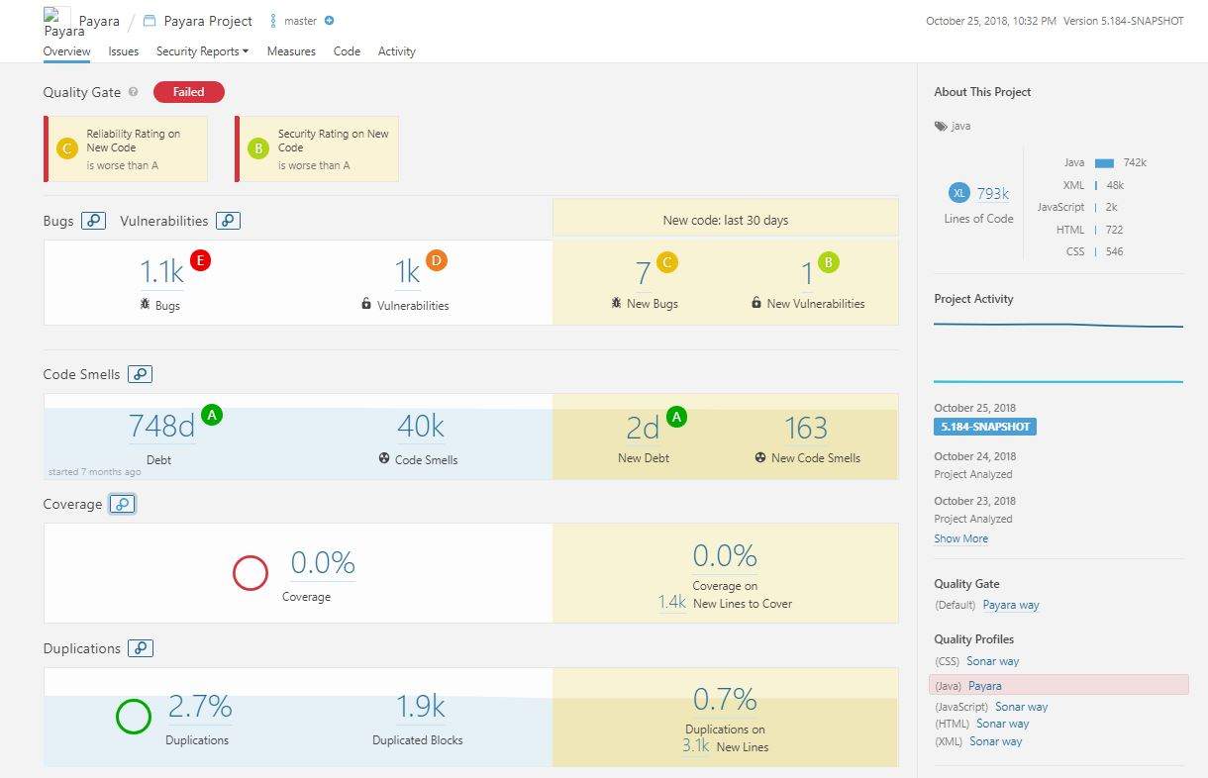
SonarQube: визуализация данных
Notes:
Представлена главная страница проекта.
На этой странице можно узнать количество ошибок, запахов кода, каков процент покрытия тестами и процент дублирования кода.
Сколько строк кода всего в вашем проекте. Сколько новых багов появилось за, например, последний месяц.
Можно устанавливать Quality Gate, это настраиваемый порог, перешагнув который SQ будет сигнализировать о том, что новый код не соответствует заданным критериям.

Slide 23
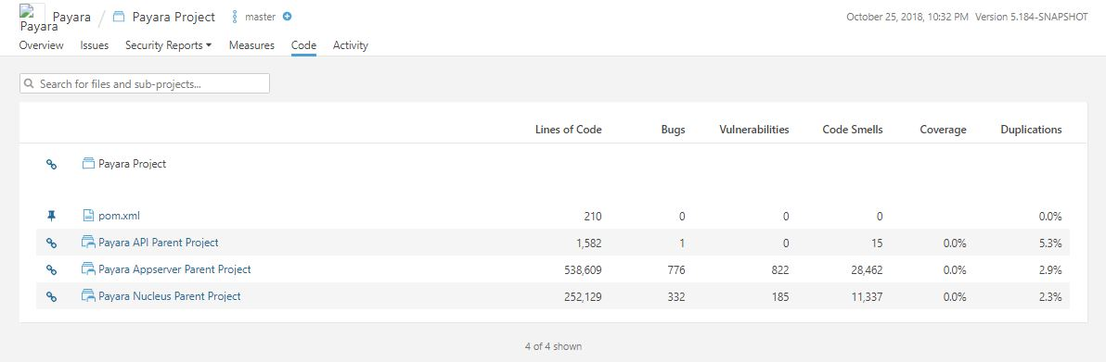
SonarQube: визуализация данных
Notes:
Если проект содержит подпроекты, то можно посмотреть статистику по ним по отдельности.

Slide 24
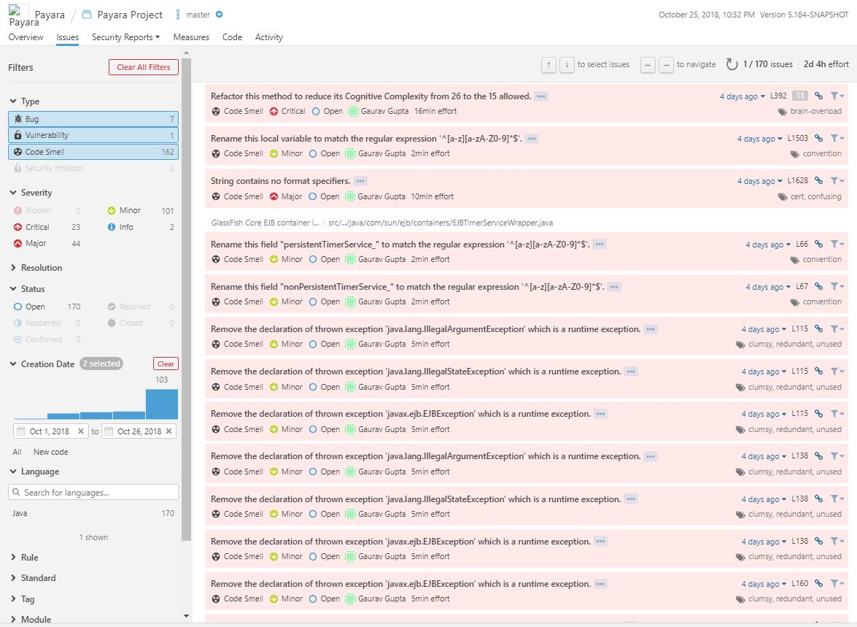
SonarQube: визуализация данных
Notes:
На слайде представлена вкладка с Issues.
Здесь можно настроить свой фильтр отображения багов.
Например, по типу бага, по серьезности проблемы, по статусу, дате создания, по тегу и так далее.
Справа представлены сами предупреждения,

Slide 25
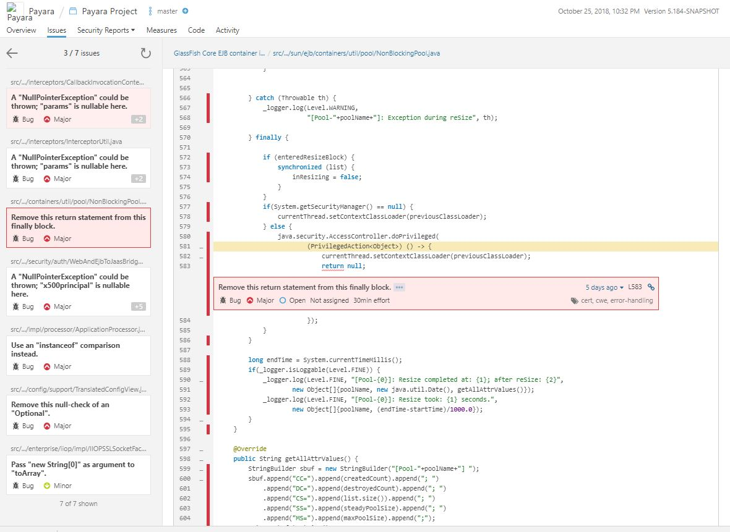
SonarQube: визуализация данных
Notes:
Если вы щелкните на заинтересовавшее вас предупреждение, то вам откроется файл, с подсвеченной строкой, где обнаружен дефект.

Slide 26

Способы интеграции статического анализа в процесс разработки ПО
Каждый разработчик имеет на рабочем месте инструмент статического анализа
Анализ всей кодовой базы при ночных сборках,
и в случае нахождения подозрительного кода -
рассылка писем виновникам
Notes:
Существует 2 способа интегрировать инструмент статического анализа в процесс разработки.
1)
Каждый разработчик имеет на рабочем месте инструмент статического анализа.
Сценарий такой.
Как только программист значительно продвинулся в своей задаче, написал много кода, он проверят его инструментом. И если анализатор нашел подозрительный код, то он в контексте своей задачи быстренько правит все и продолжает работу, не тратя время на то, чтобы понять, что тут происходит.
2) Анализ всей кодовой базы при ночных сборках. Это каждый день проверяется кодовая база с нуля, с учетом внесенных изменений вчерашнего дня. На всякий случай, вдруг кто пропустил предупреждение в своем коде, или появилось после мерджа, или как-то изменения наложились друг на друга от нескольких разработчиков.
В случае появления предупреждений после ночного анализа, анализатор рассылает “письма счастья” виновникам, в которых указано, что в таком-то файле, на такой-то строчке по твоей вине появилось предупреждение. И придя на работу, программисту будет чем заняться.

Slide 27
Как начать использовать анализатор
Проверяем проект
Указываем, что все выданные предупреждения нам пока не интересны, поместив их в специальную базу разметки анализатора
Закладываем файл с базой в систему контроля версий
Запускаем анализатор и получаем предупреждения только на новый или измененный код
PROFIT!
Notes:
Как же начать использовать инструмент при разработке.
Допустим, у вас есть большой проект, постоянно ведется разработка. Возникает вопрос. Как встроить анализатор в процесс разработки?
Ведь если запустить анализатор в первый раз, то он выдаст немалое количество предупреждений, с которыми Вам вряд ли захочется разбираться.
Решение есть. Инструменты статического анализа предоставляют для такого случая соответствующие механизмы. Например, использование базы разметки., т.е. вы добавляете все предупреждения в эту базу после первого прогона анализатора, и второй и последующие отчеты уже будут пусты.
Итак, сценарий внедрения анализатора следующий
Запускаете его первый раз на кодовой базе
Получив, допустим 100500 предупреждений, выделяете их и вносите в базу разметки.
Закладываете базу в систему контроля версий, чтобы все разработчики могли пользоваться этой базой.
Запускаете анализатор снова и снова, получаете предупреждения только на новый или измененный код.
ПРОФИТ
И с этого момента вы начнете использовать инструмент. Все подавленные предупреждения будут ждать своего часа.
Вы можете вернуться к ним в любое удобное вам время, например, у вас освободилось время, или вам понравилась текущая работа анализатора и захотелось в скором времени проверить эти предупреждения, в надежде найти что-то интересное.
Анализатор выдает предупреждения различно уровня серьезности, например, (1, 2, 3). Как правило предупреждения 1 и 2 уровня наиболее важны, их можно просмотреть в обязательном порядке, а 3 уровень оставить до лучших времен.

Slide 28
Выводы
Статический анализ - способ сразу найти часть ошибок, пока стоимость их исправления невелика
Статический анализ должен использоваться регулярно
Можно начать использовать анализ сразу, отложив правку старых ошибок на потом
Статический анализ - не «серебряная пуля», важны различные методики
Notes:
Использование анализаторов – это отличный способ сразу найти часть ошибок, пока они не подорожали
Внедрив анализатор в разработку, это вам даст такую связку как
анализатор – code review – тестирование
эти методы будут взаимно дополнять друг друга. И теперь часть ошибок будут выявляться еще до того, как начнется code review, а значит ошибка будет стоить еще дешевле.
Чтобы был смысл от инструментов статического анализа, их нужно регулярно использовать
Анализаторы предоставляют различные механизмы, чтобы можно было внедриться в разработку проекта любой сложности.
И последнее, что стоит помнить – важны все методики по-своему, и комбинируя их между собой можно действительно добиться достойного качества выпускаемого продукта.

Slide 29

Q&A
Заинтересовались ?
Тогда предлагаю вам скачать и попробовать наш анализатор на деле

